Slide 1
GENETICA HUMANA

Slide 2

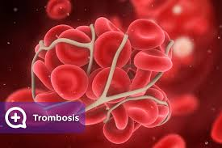
1. Kit de detección de factor V de leiden
El factor V Leiden es una mutación de uno de los factores de coagulación de la sangre. Esta mutación puede aumentar las probabilidades de desarrollar coágulos de sangre anormales, con mayor frecuencia en las piernas o los pulmones.
Tanto hombres como mujeres pueden tener el factor V Leiden. Las mujeres portadoras de la mutación del factor V Leiden pueden tener una mayor tendencia a desarrollar coágulos de sangre durante el embarazo o al tomar estrógeno hormonal.

Slide 3
1. Kit de detección de factor V de leiden
G1691A (Leiden)
ROX y VIC
PCR EN TIEMPO REAL

Slide 4
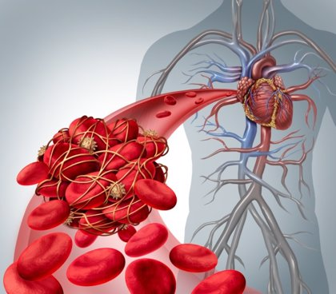
2. Kit de detección de mutación gen protombina
La protrombina (factor II) es un precursor de la trombina dependiente de la vitamina K, la enzima terminal de la cascada de la coagulación (véase figura Vías de la coagulación sanguínea). Una mutación de un solo nucleótido en uno (o con menor frecuencia en ambos) gen de protrombina en la posición 20210 determina un aumento de las concentraciones plasmáticas de protrombina (con potencial aumento de la generación de trombina) y mayor riesgo de tromboembolia venosa.

Slide 5
2. Kit de detección de mutación gen protombina
G20210A del gen protombina
ROX y VIC
PCR EN TIEMPO REAL

Slide 6

3. Kit de detección del gen MTHFR (C677T)
Detecta la mutación C677T la cual incrementa el riesgo de trombosis.
El riesgo de trombosis venosa incrementa en combinación con otros factores de riesgo como la mutación -A1298C en el MTHFR, G20210A en el factor II, mutación de Leiden, inmovilidad por largo tiempo, contracepción hormonal, etc.
FAM y HEX

Slide 7
4. Kit de detección del gen MTHFR (A1298C)
Detecta la mutación (A1298C) la cual incrementa el riesgo de trombosis.
El riesgo de trombosis venosa incrementa en combinación con otros factores de riesgo como la mutación -A1298C en el MTHFR, G20210A en el factor II, mutación de Leiden, inmovilidad por largo tiempo, contracepción hormonal, etc.
FAM y HEX

Slide 8
5. KIT DE DETECCIÓN DE GEN PAI1 (4G/5G)
Los polimorfismos 4G/5G aumentan la actividad transcripcional del gen PAI1.
El Alelo 4G esta asociado a una expresión aumentada del gen PAI1. Resultando en una fibrinolisis. En combinación con otras mutaciones trombofilias como el factor V de Leiden, es un factor de riesgo para el Desarrollo de trombosis.
FAM y HEX
PCR en tiempo real

Slide 9
6. Kit para detección de mutación en el factor FXIII (V34L)
El factor VIII juega un rol importante no solo en la hemostasis, si no también en la sanación de heridas y en el mantenimiento del embarazo.
La presencia de la mutación V34L tiene un rol protector contra el infarto al miocardio y trombosis venosa. Sin embargo se ha asociado un incremento del riesgo recurrente a pérdidas durante el embarazo en el primer trimestre.
FAM y HEX
PCR en tiempo real

Slide 10
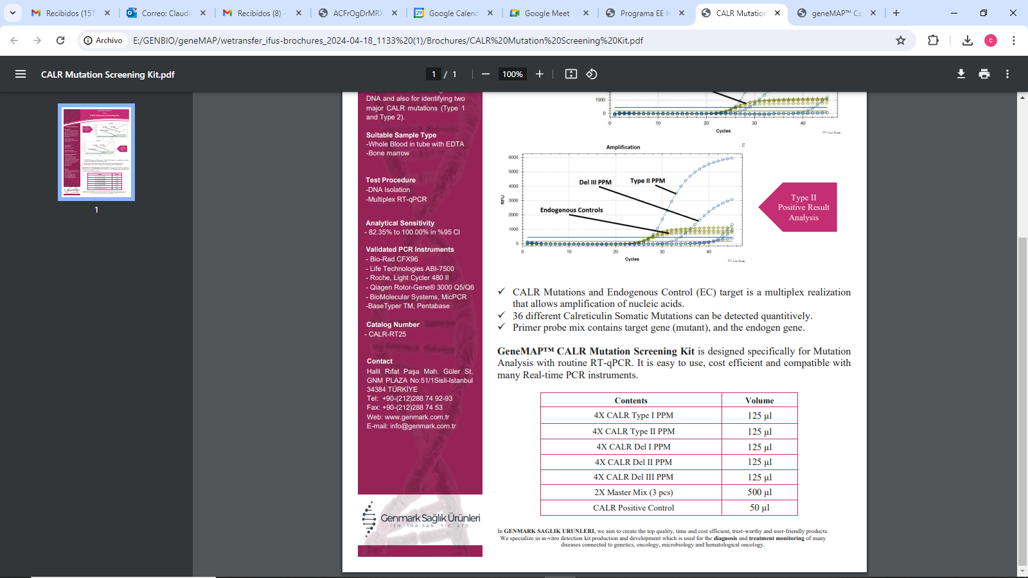
7. Panel de trombofilia básico
Factor V de Leiden, factor II protombina, MTHFR C677 & A1298
FAM y HEX
PCR en tiempo real
50 test

Slide 11
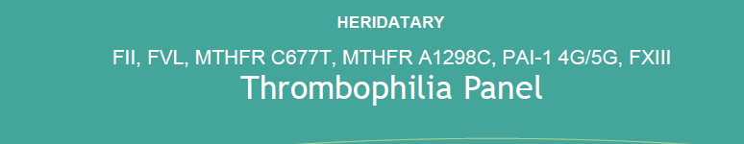
8. Panel de trombofilia ampliado
Factor V de Leiden, factor II protombina, MTHFR C677 & A1298, PA I, FXIII
FAM y HEX
PCR en tiempo real
50 test

Slide 12
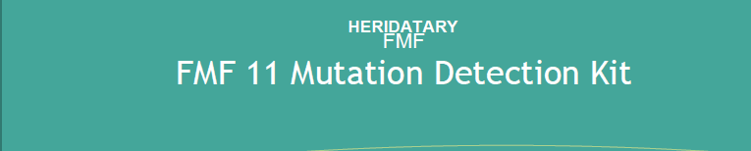
9. Kit de detección de la mutación FMF 11
Útil para el diagnóstico de fiebre mediterránea familiar.
FAM
PCR en tiempo real
50 test

Slide 13
10. Kit de detección de la mutación FMF 5
Útil para el diagnóstico de fiebre mediterránea familiar. Esta mutación también esta asociada al desarrollo de amiloidosis, una complicación en donde el depósito de la proteína puede llevar al fallo renal
FAM
PCR en tiempo real
50 test

Slide 14
11. Kit de detección la mutación en el gen SMN1
Este gen es el responsable de la atrofia muscular espinal (SMA),que se caracteriza por debilidad muscular y una degeneración progresiva.
FAM, VIC, ROX
PCR en tiempo real
50 test

Slide 15
12. Kit de enfermedad celiaca ( DQ2, DQ8, DR4)
Útil para el diagnóstico de enfermedad celiaca
PCR en tiempo real

Slide 16
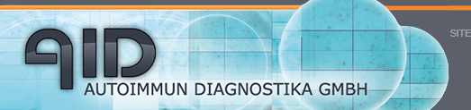
13. Panel de osteoporosis
Estudia genes que producen predisposición a la osteoporosis
PCR de punto final más hibridación

Slide 17
14. Kit detección polimorfismos en el gen GST
Varios polimorfirmos en el gen GST, resultan en actividad reducida de la enzima, esto hace que la persona tenga una alta sensibilidad a la contaminación y a cancerigenos.
PCR de punto final más hibridación

Slide 18
15. Kit detección metabolismo de estatinas
Las estatinas son medicamentos que se utilizan para reducir el nivel de LDL . Existen una gran variedad de polimorfismos que afectan la eficacia de estos medicamentos.
PCR de punto final más hibridación

Slide 19
16. Kit detección de polimorfismos en NAT2
Los polimorfismos evaluados afectan la respuesta a drogas como Isoniazida, hidralazina y sulfasalazine.
PCR de punto final más hibridación

Slide 20
17. Kit de detección de HLA DRB1
alelo de riesgo para artritis reumatoide
PCR de punto final más hibridación

Slide 21
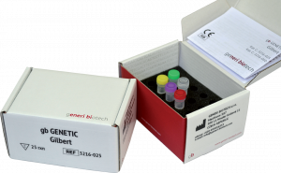
18. Kit para la detección de enfermedad de Gilbert
El síndrome de Gilbert es un desorden autosómico recesivo, que se caracteriza por hiperbilirrubinemia no conjugada; puede ser responsable a largo plazo de producir daño en el hígado.
Se produce por inserciones TA en el promotor del gen UGT1A1.
FAM

Slide 22
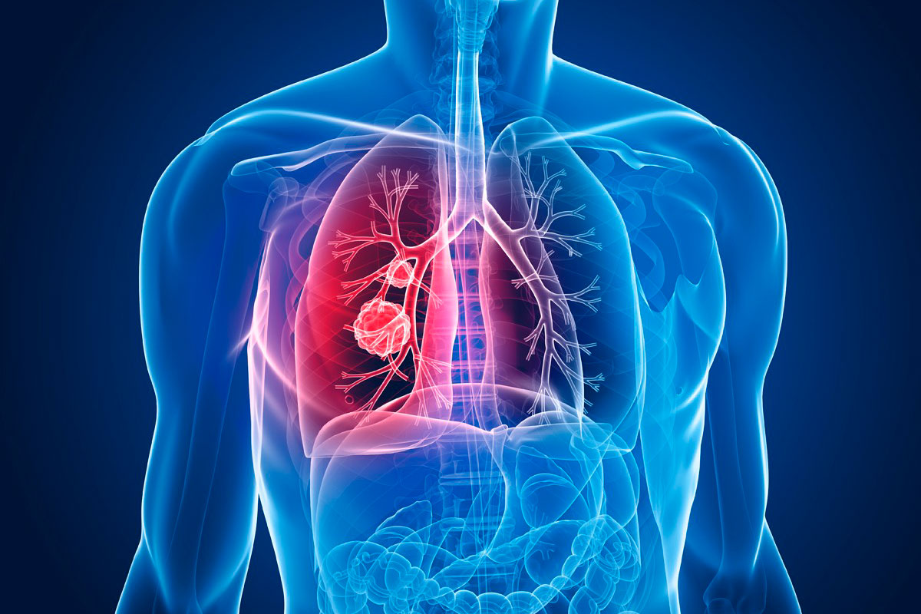
19. Kit para Fibrosis quística, mutación F508del
El gen CFTR es causante de la enfermedad genética llamada fibrosis quística, la mutación más frecuente es la F508del.
ROX y VIC
PCR EN TIEMPO REAL

Slide 23

20. Kit de detección de mutaciones en el gen A1AT
Alfa-1-antitripsina (A1AT) es un inhibidor serin proteasa, que sirve como inhibidor de la elastasa de neutrófilos en pulmones. Mutaciones en este gen producen Perdida de función de la proteína. La deficiencia de la proteína esta asociada a enfermedad pulmonar crónica obstructiva (COPD).
PCR en tiempo real
FAM y HEX

Slide 24
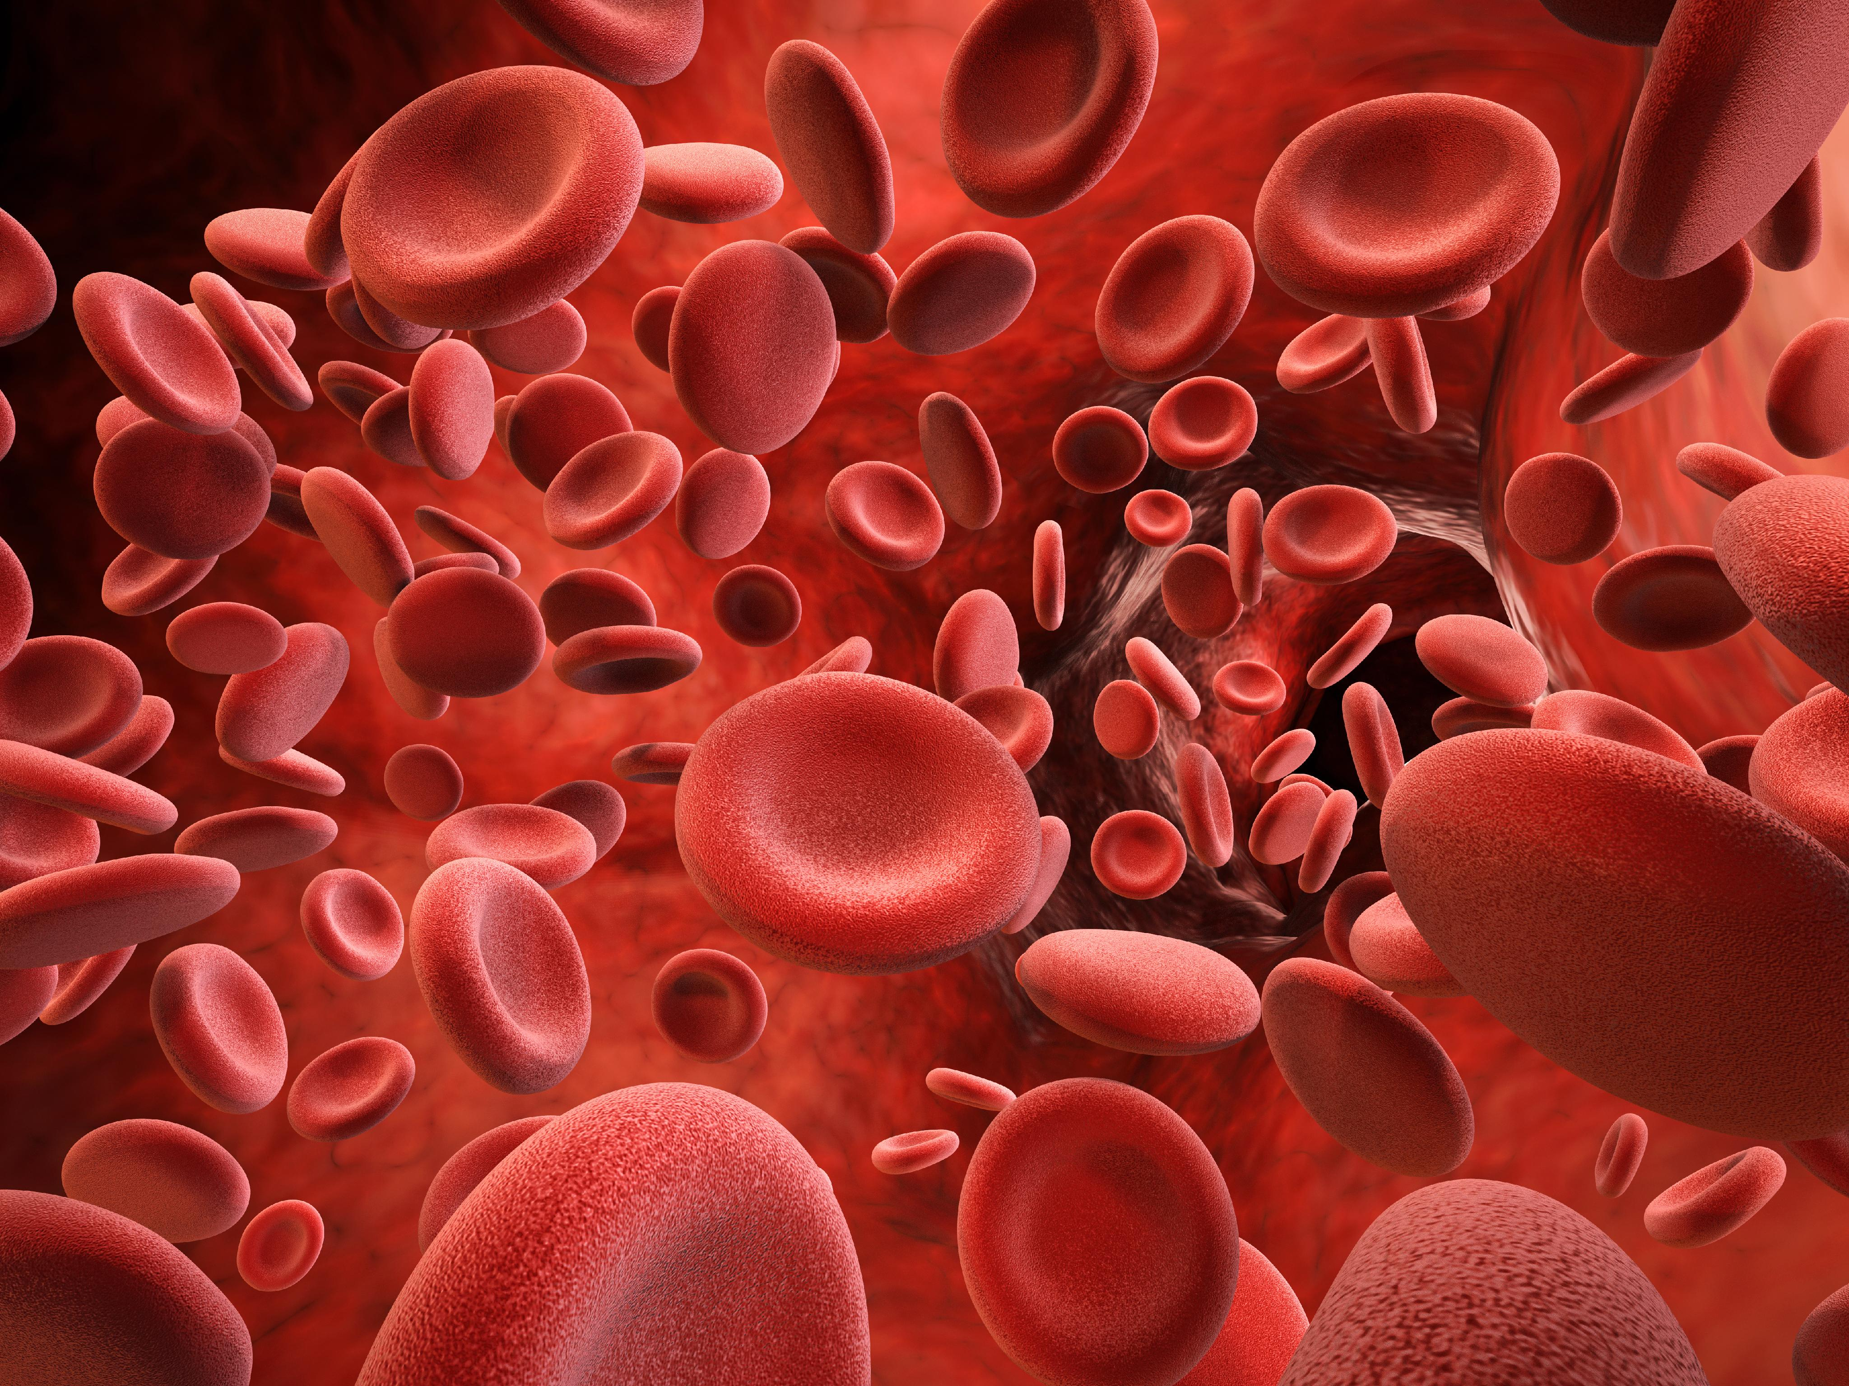
21. Kit para diagnóstico de hemocromatosis
Este kit esta diseñado para el diagnostico de la enfermedad llamada hemocromatosis
ROX y VIC
PCR EN TIEMPO REAL

Slide 25
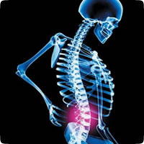

22. Kit para detección de HLA-B27
Esta prueba esta diseñada para confirmar el diagnóstico de Espondilitis anquilosante, mediante la detección cualitativa de los subtipos HLA-B27 B27*04 y B27*05 en sangre humana.
PCR EN TIEMPO REAL

Slide 26
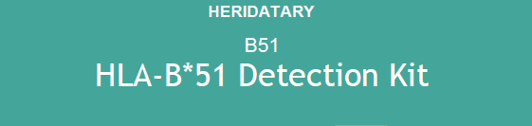
23. Kit para HLA B*51
HLA-B*51, es un factor genético fuerte de riesgo de la enfermedad conocide Behcet
FAM y HEX
PCR en tiempo real
50 test

Slide 27
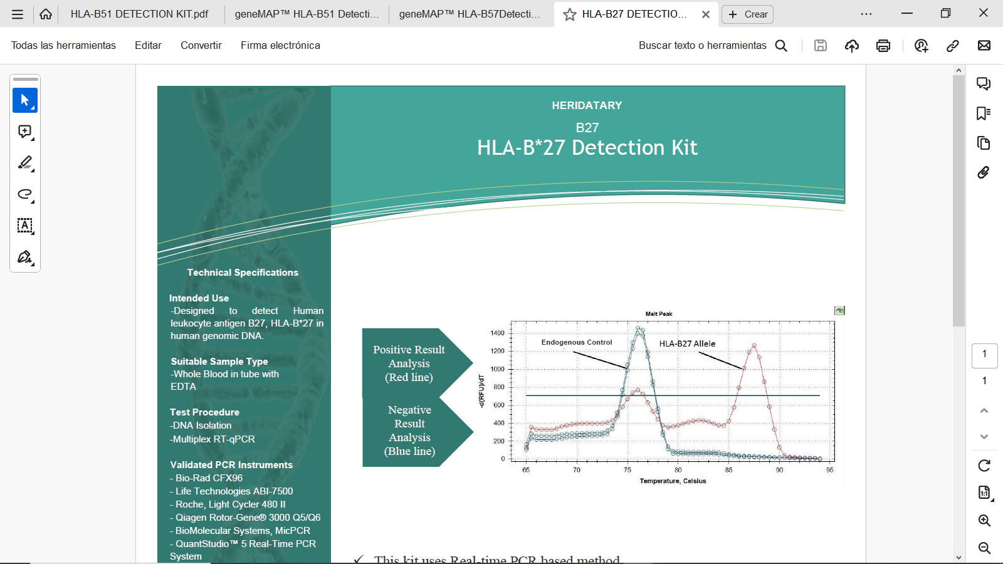
24. Kit para HLA B*57*01
Este alelo produce riesgo de desarrollar hipersensibilidad al tratamiento anti-retroviral abacavir.
FAM y HEX
PCR en tiempo real
25 test

Slide 28

25. Kit Intolerancia a la lactosa
Desde el punto de vista genético, la intolerancia a la lactosa es un desorden en el metabolismo de lactosa, causado por la producción disminuida de la enzima lactasa.
Mutaciones en el gen de la lactasa C13910T y G22018A son las más comunes
Canales FAM y HEX

Slide 29

26. Kit Intolerancia a la fructosa
La intolerancia a la fructosa hereditaria es una enfermedad autosómica recesiva, causada por la deficiencia de la enzima aldolasa B, que es esencial para el metabolismo de fructosa.
El kit detecta las mutaciones más comunes: A149P, A174D, N334K y del4E4.
Canales FAM y HEX

Slide 30
FARMACOGENÉTICA

Slide 31

14. Kit de detección polimorfismos en el gen TPMT
La enzima tiopurina S-metiltransferasa (TPMT) es una enzima esencial para la biodegradación de tiopurinas. Las drogas tioguanina y mercaptopurina, que se utilizan en hemato-oncología. Otras tiopurinas, azatioprina que se utilizan como agentes inmunosupresores para enfermedades autoinmunes.
Los efectos secundarios de estas drogas incluyen neurotoxicidad, hepatotoxicidad, mielosupresión, etc.

Slide 32
27. Kit de detección polimorfismos en el gen TPMT
La actividad de esta enzima puede estar disminuida por la presencia de ciertos polimorfismos: TPMT*, TPMT*3A, TPMT*3B and TPMT*3C
Esto hace que haya un incremento de los efectos secundarios. En personas heterocigotas, se recomienda disminuir la dosis hasta un 30-70%. Y en homocigotas, es mejor cambiar de medicamento.
El kit detecta los siguientes polimorfismos: TPMT*2, TPMT*3A, TPMT*3B y TPMT*3C
PCR en tiempo real
FAM y HEX

Slide 33
28. Kit de detección de polimorfismos en DPYD
La fluoropirimidinas: 5- fluorouracilo, capecitabina y tegafur, son drogas quimioterapéuticas utilizadas usualmente para cáncer gastrointestinal. Su uso es limitado debido a los efectos tóxicos que pueden sufrir, como la mielosupresión.
La enzima dihidropirimidina deshidrogenasa (DPD) cataliza los pasos iniciales en el catabolismo de pirimidinas. Esta enzima inactiva los quimioterapéuticos y su actividad influencia la frecuencia de toxicidad.
No es recomendable administrar fluoropirimidinas en pacientes con deficiencia de DPD. Se ha demostrado que algunos polimorfismos, disminuyen la actividad de la enzima.

Slide 34
29. Kit de detección de polimorfismos en DPYD
Acorde a las recomendaciones del consorcio de farmacogenética CPIC y DPWG, se recomienda la detección de los siguientes polimorfismos:
  *2A (c1905+1G>A)
  *13 (c1679T>G)
  HapB3 (c1236G>A)
  c2846A>T
Es recomendada antes de la administración de los quimioterapéuticos mencionados.

Slide 35
30. Kit de detección del polimorfismo DPYD*2A
La detección del alelo DPYD*2A (rs3918290) es recomendado fuertemente cuando se estudian mutaciones en este gen.
Su presencia resulta en la producción no funcional de la enzima, y es una causa esencial de toxicidad.
Cuando esta presente este polimorfismo, se recomienda utilizar una dosis menor o cambiar a otra terapia.

Slide 36

31. Kit de detección de polimorfismos en el gen UGT1A1
La enzima UDP-glucuronosyltransferase (UGT) es responsable de la fase de conjugación de la biotransformación de la bilirrubina. La actividad de la enzima es condicionada por la presencia de algunos polimorfismos en el gen UGT1A1.
El polimorfismo UGT1A1*28 esta asociado a síndrome de Gilbert. En esta enfermedad la actividad de la enzima esta reducida en un 20-30%.
El alelo UGT1A1*28 esta asociado a neutropenia y diarrea cuando se recibe el agente quimioterapéutico Irinotecan.

Slide 37

32. Kit de detección de polimorfismos en el gen BCHE
La enzima butirilcolinesterasa (BHCE) es una enzima involucrada en el metabolismo de miorrelajantes suxamethonium (succinilcolina) y micavarium. Baja actividad de la enzima resulta en concentraciones aumentadas de la droga en plasma y parálisis muscular prolongada asociada a la necesidad de ventilación pulmonar.
Pacientes con alteraciones genéticas en este gen, es recomendado utilizar agentes alternativos a estos miorrelajantes.

Slide 38


